Slide 1
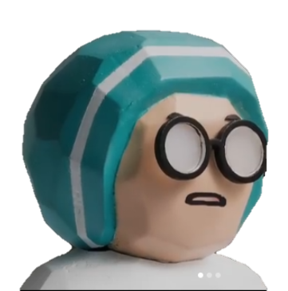
배민은 배민이
불편한 걸 알까?

Slide 2
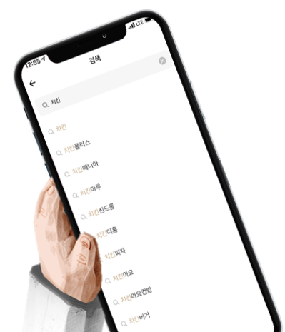
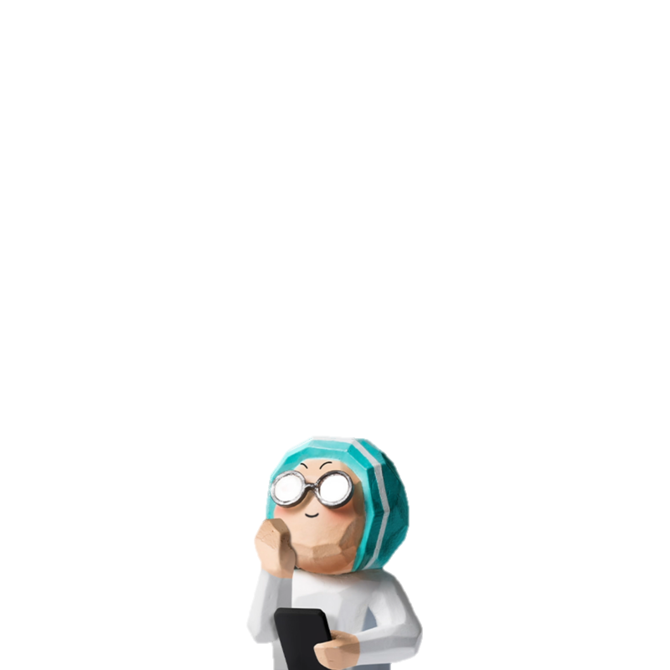
어디보자 치킨 가게가…
오늘 불금인데,
치킨이나 먹을까?

Slide 3
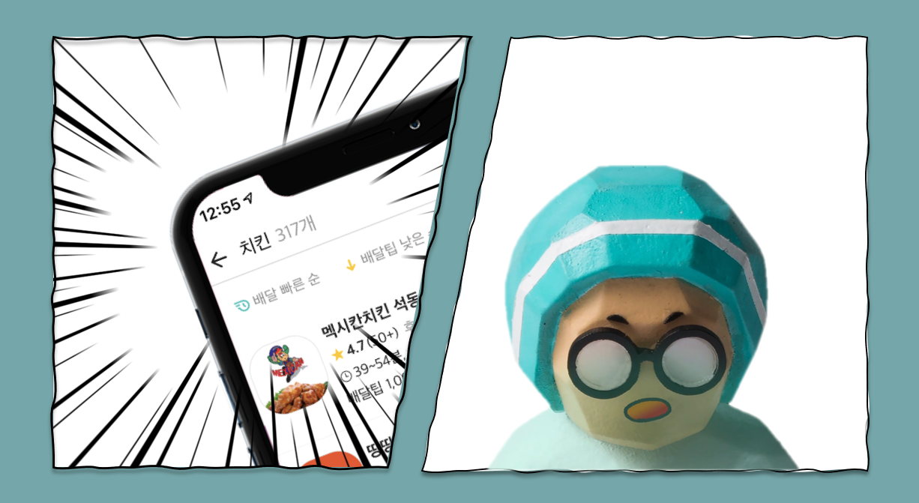
!?

Slide 4
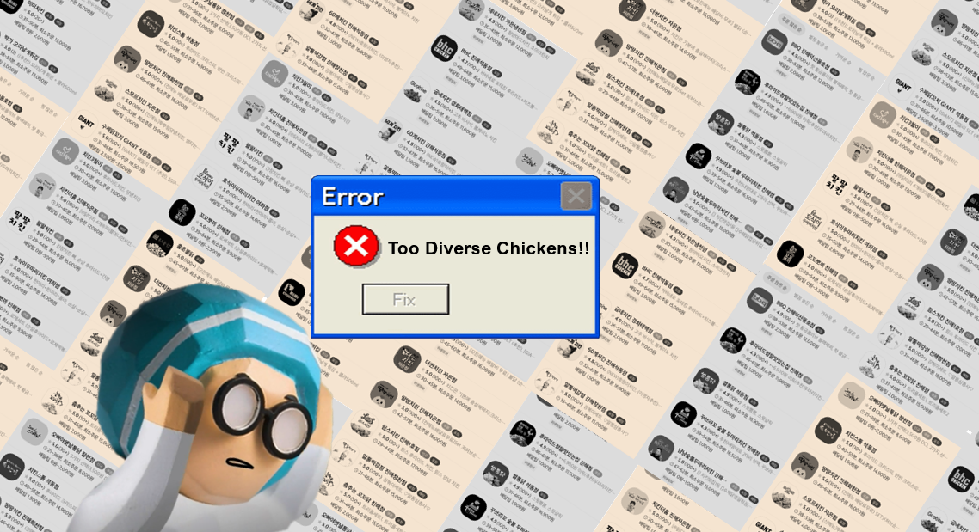

Slide 5
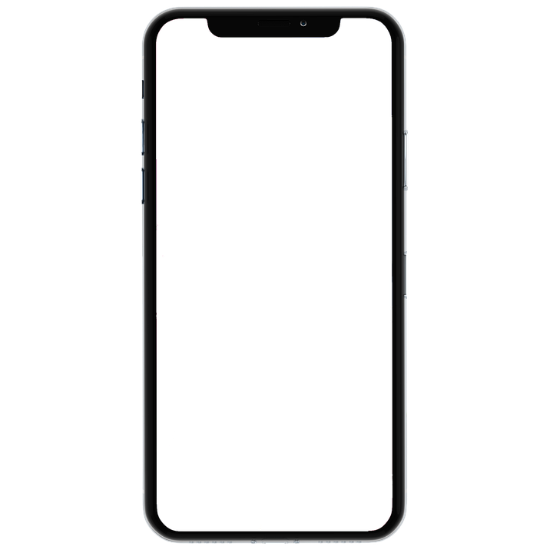

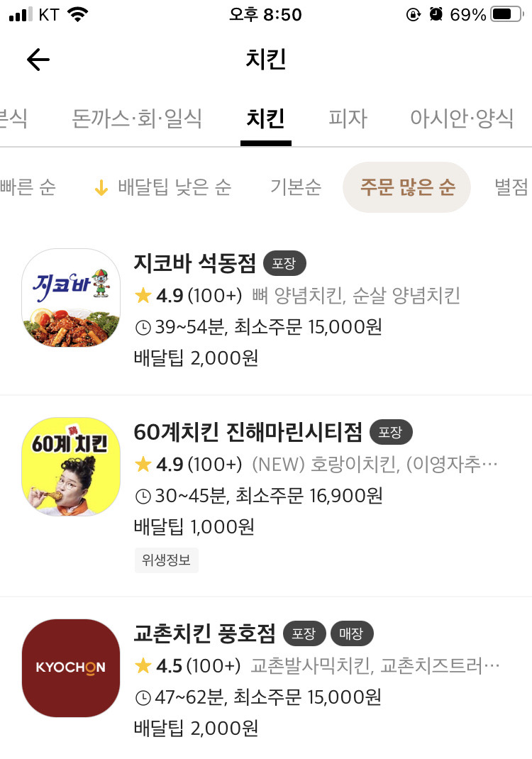


남들이 많이 시켰다고
꼭 맛있는 건 아니고....
주문, 주문 많은 순으로 볼까..?
주문 많은 순
★점은 리뷰 이벤트 때문에 다 좋게 주지 않나?
★점 높은 순
찜 많은 순..?
이게 다른 거랑 뭐가 달라
찜 많은 순

Slide 6
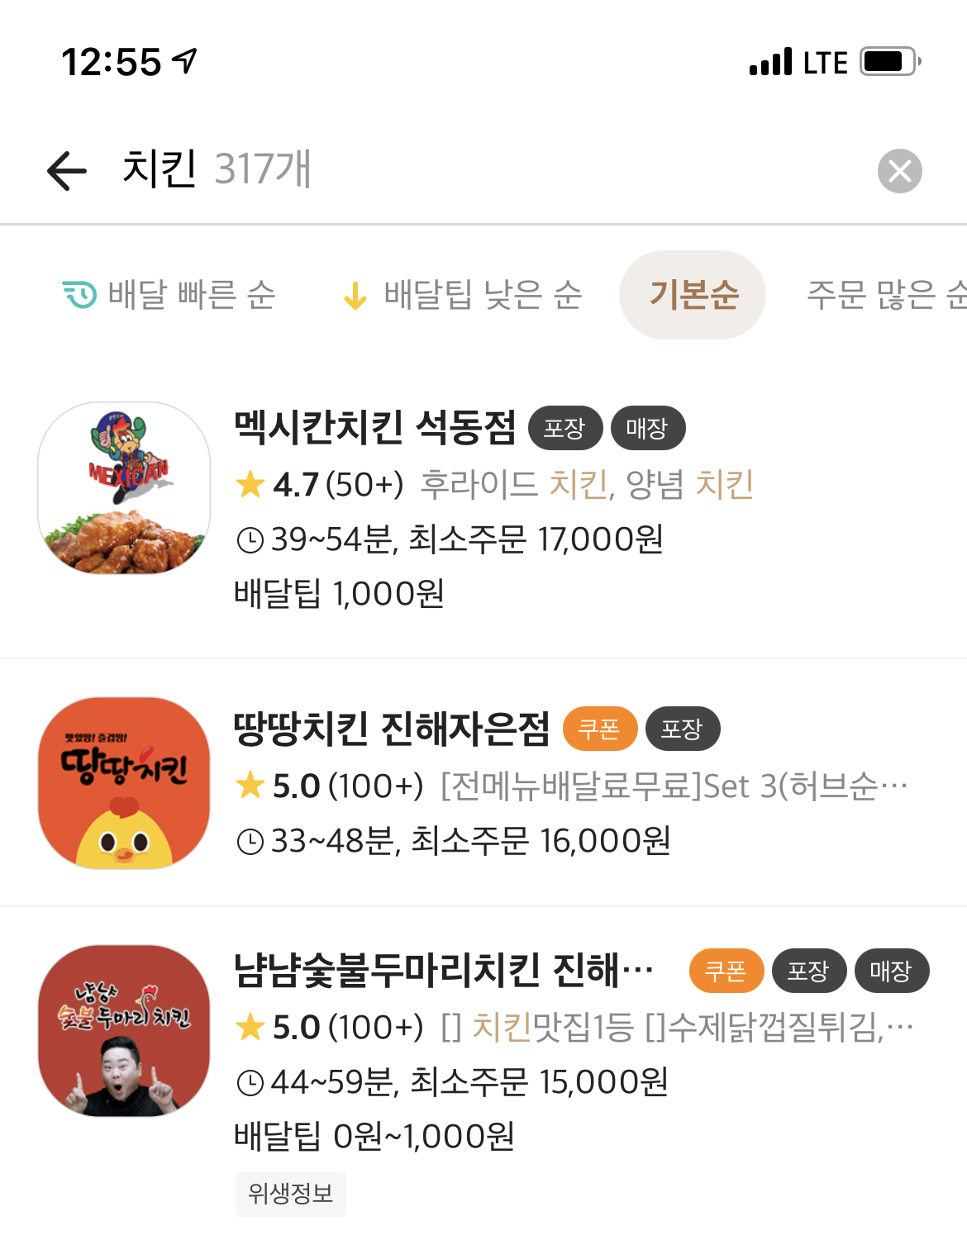

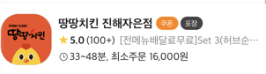
1
그냥 이거나 먹자!
배달 중…

Slide 7
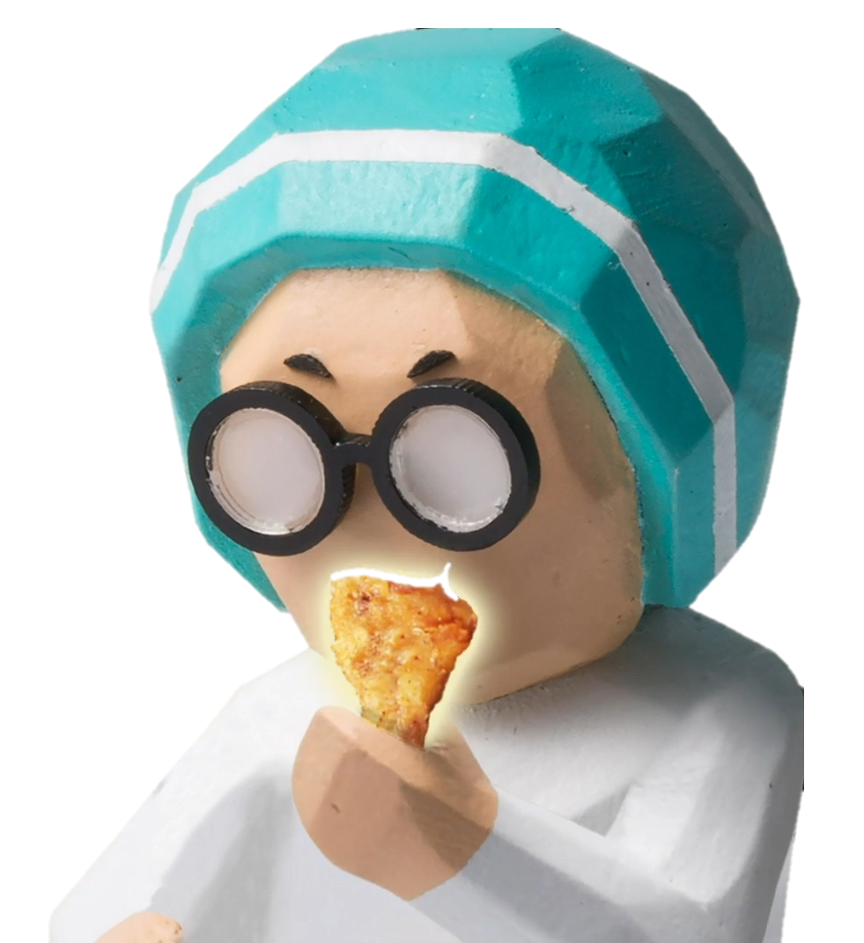
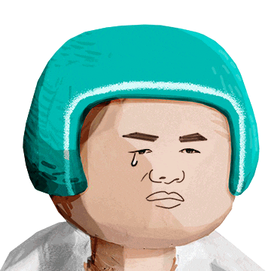
와 치킨이닭!
내가 원하던
바삭함이 아니야…
바삭
바ㅅ…?

Slide 8
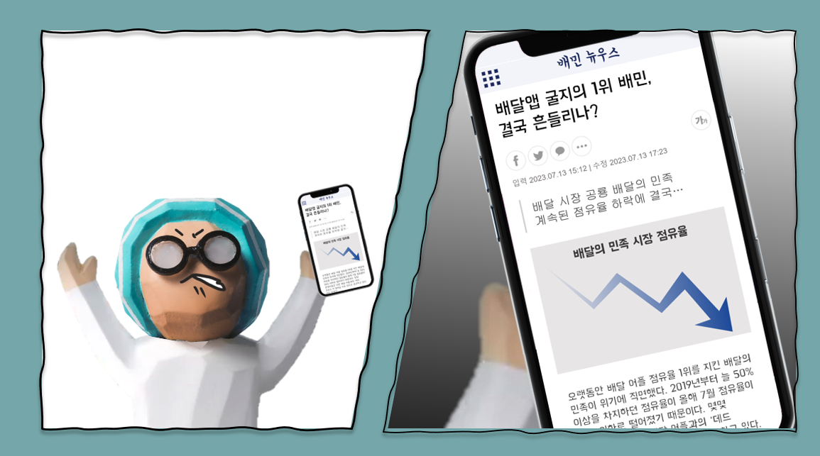
짜
증
나!
배민 다신 안 써!!!

Slide 9
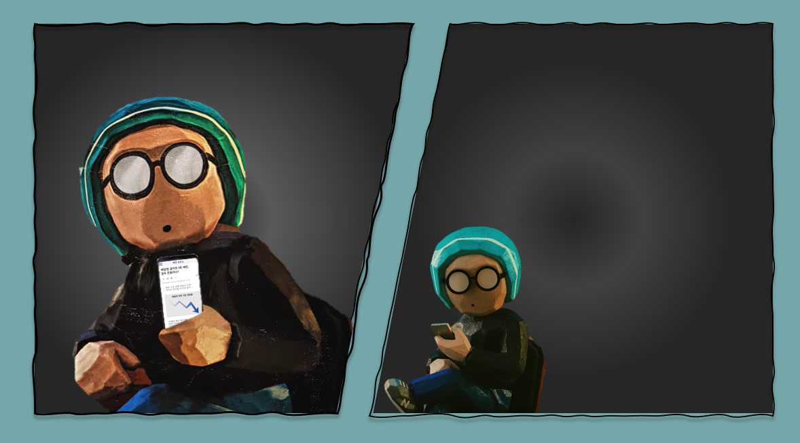
황당한 주장이라는 거
압니다
고생해서 고른 치킨이 맘에 안 든다고 배민을 안 쓴다는 건 ,,, 황당한 주장이죠

Slide 10
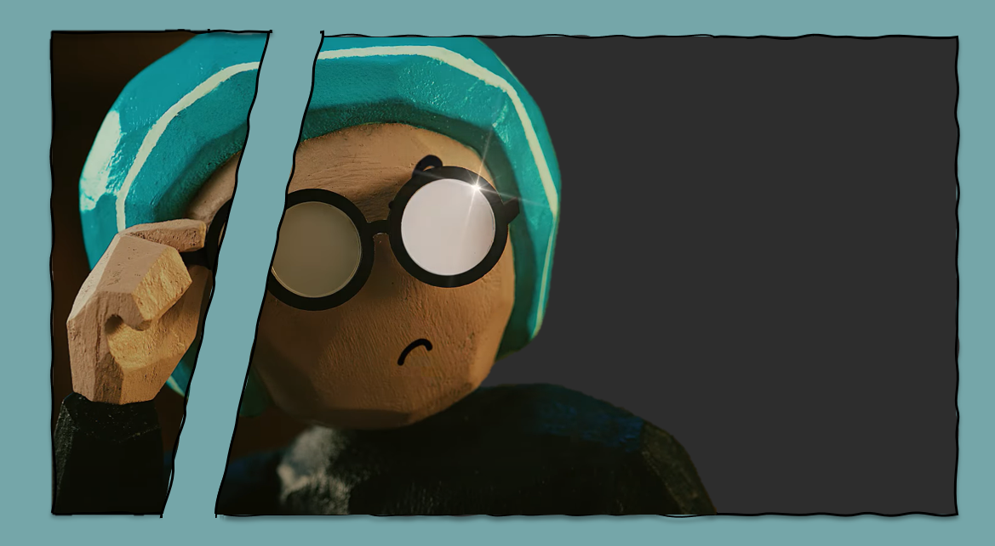
그런데
과연 그저 황당한 얘기일까요?

Slide 11

황당한 주장을
설득해 보겠습니다.
하나. 배달의 민족들의 배신?!
01. 공감하는 불편함
02. 불편함의 원인
03. 불편함의 진실
둘. 새로운 배달의 흐름
01. 배민의 새로운 슬로건
02. 개인화 추천 서비스 UI
03. 알고리즘
셋. 배민의 눈부신 발전
01. 리스크 헷지
02. 기대효과
03. 발전가능성
부록
참고자료
12
13
14
16
17
18
19
20
21
24

Slide 12
하나
배달의 민족들의 배신?

Slide 13
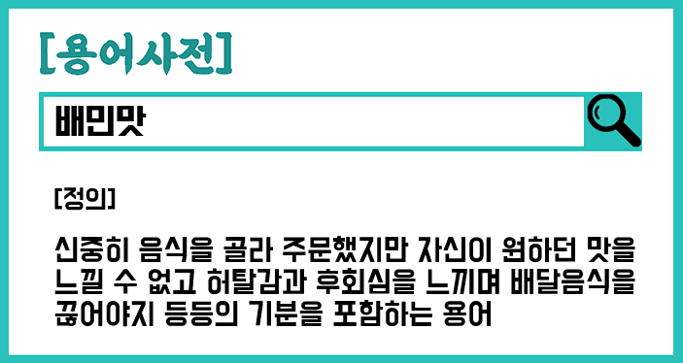
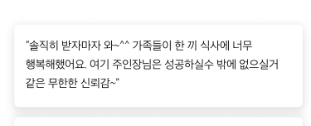
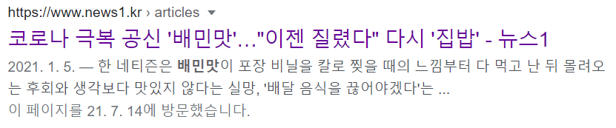
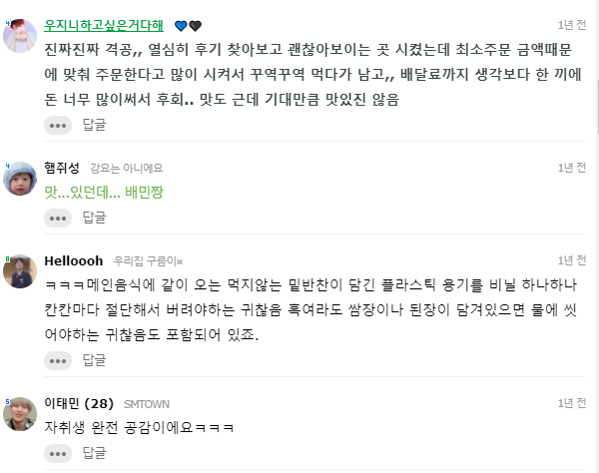
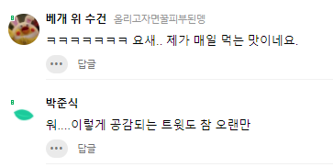
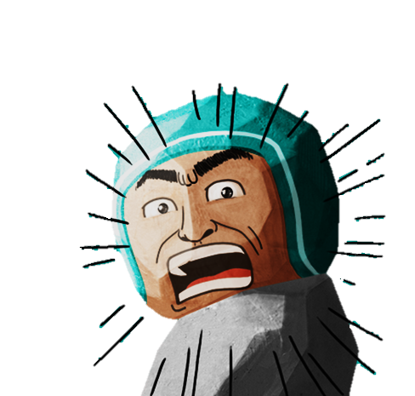
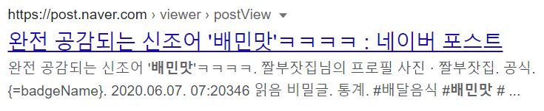
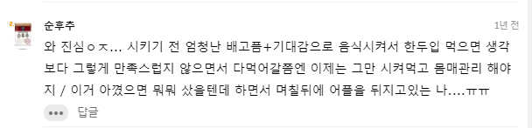
배민맛 ＇
01
새로운 신조어 ,,
배민맛을 아십니까?
배민맛, 어떤 상황에서 쓰이는 용어일까요?
음식을 골라 주문해 먹었지만 자극적이고 배만 찰 뿐, 만족스럽지 않아 허탈감과 후회심을 느끼는 상황. 바로 만화로 재현한 상황에서 쓰일 수 있는 신조어입니다.
물론 국어사전 혹은 사회 전반적으로 공유된 단어가 아닌 SNS에 떠도는 신조어이기에 대수롭지 않게 넘어갈 수 있죠.
하지만 다수의 사용자들이 배민맛을 경험하고 공감한다게 문제입니다.

Slide 14
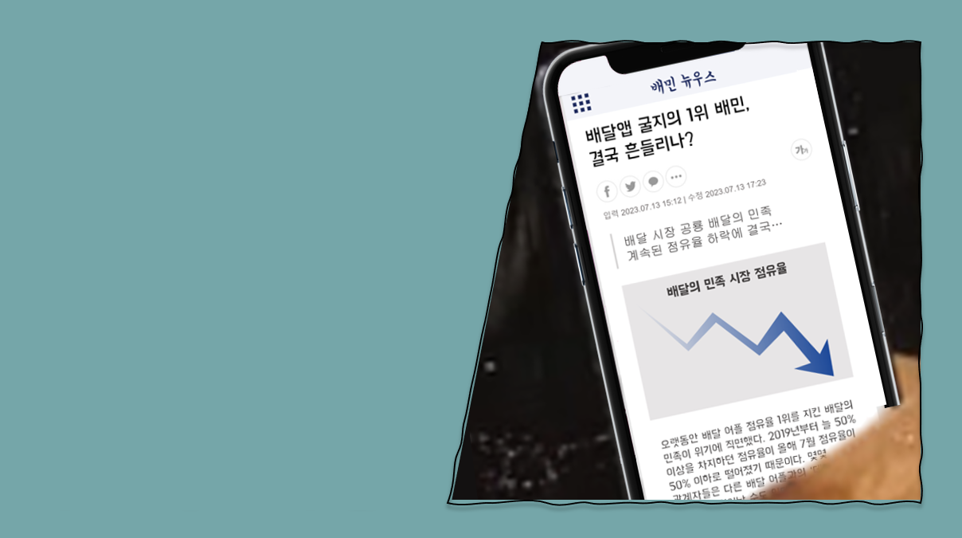
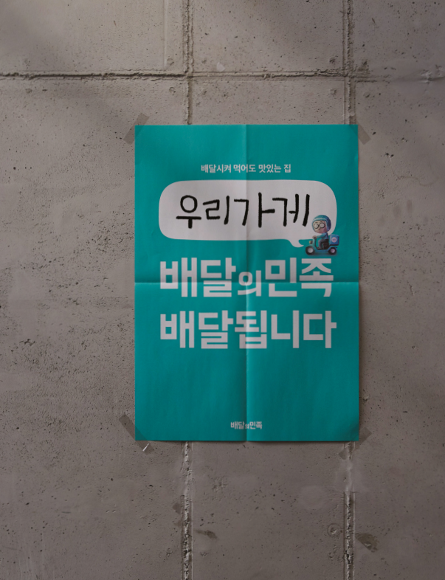
02
왜 유독 배민에게
더 불평하는 걸까요?
사실 배민맛은 배달의 민족만의 문제는 아닙니다. 배달 업계 모두가 공유하는 불편함이죠. 하지만 왜 유독 배민에게 더 불평하는걸까요?
배달이라 쓰고
배민이라 읽는다
배달앱 내에서 배민은 꾸준하게 점유율 1위를 지키고 있습니다.
벌써, 2011년에서 부터 횟수로만 10년이죠.
10년 동안 최고를 유지한다는 것은 그 기업이 곧 기준이 된다는
말이기도 합니다.‘단건배달’, ‘퀵커머스’플랫폼들 간의
총성 없는 전쟁속에서 어떤 방식이 정답인지는 아무도 모르지만 처음과 끝에는 항상 배민이 있습니다.
배달의 보통명사가 된 배민이 배달 선택의 불편함이 유독 더 크게 대표 되는 건 당연한게 아닐까요?
주요 배달앱
시장 점유율
65.99%
65.99 %
2021년 1월 기준

Slide 15
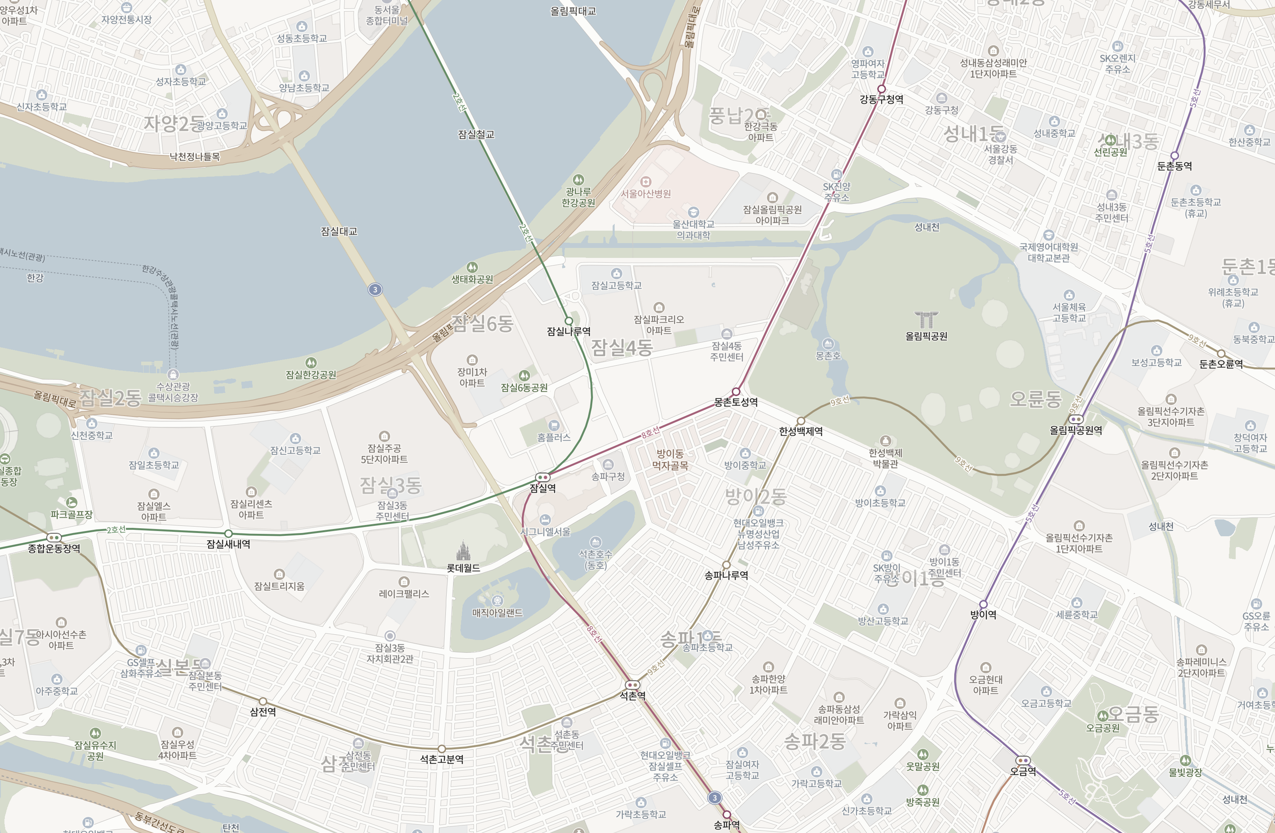

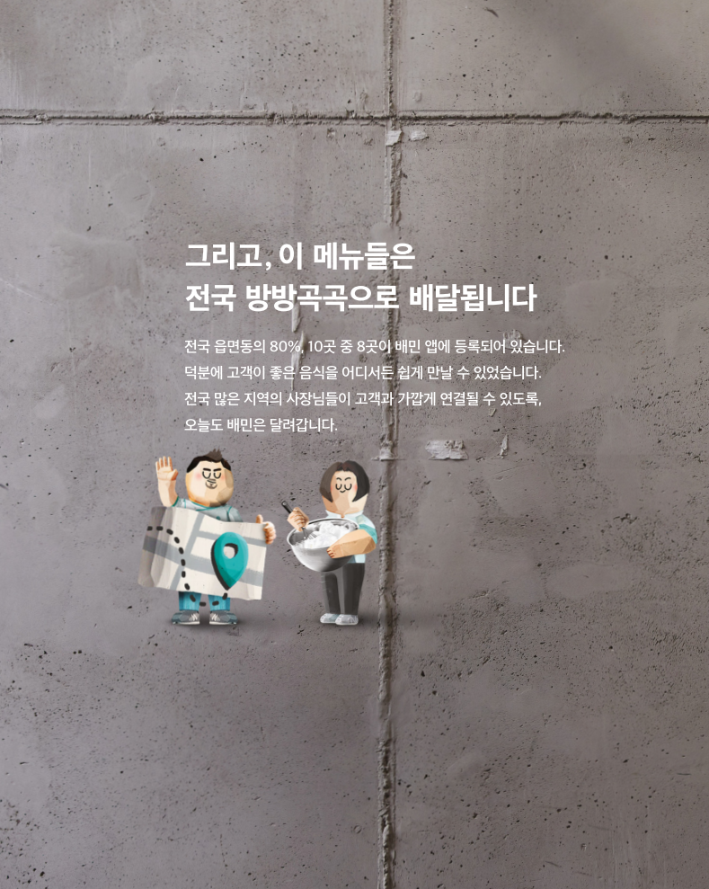
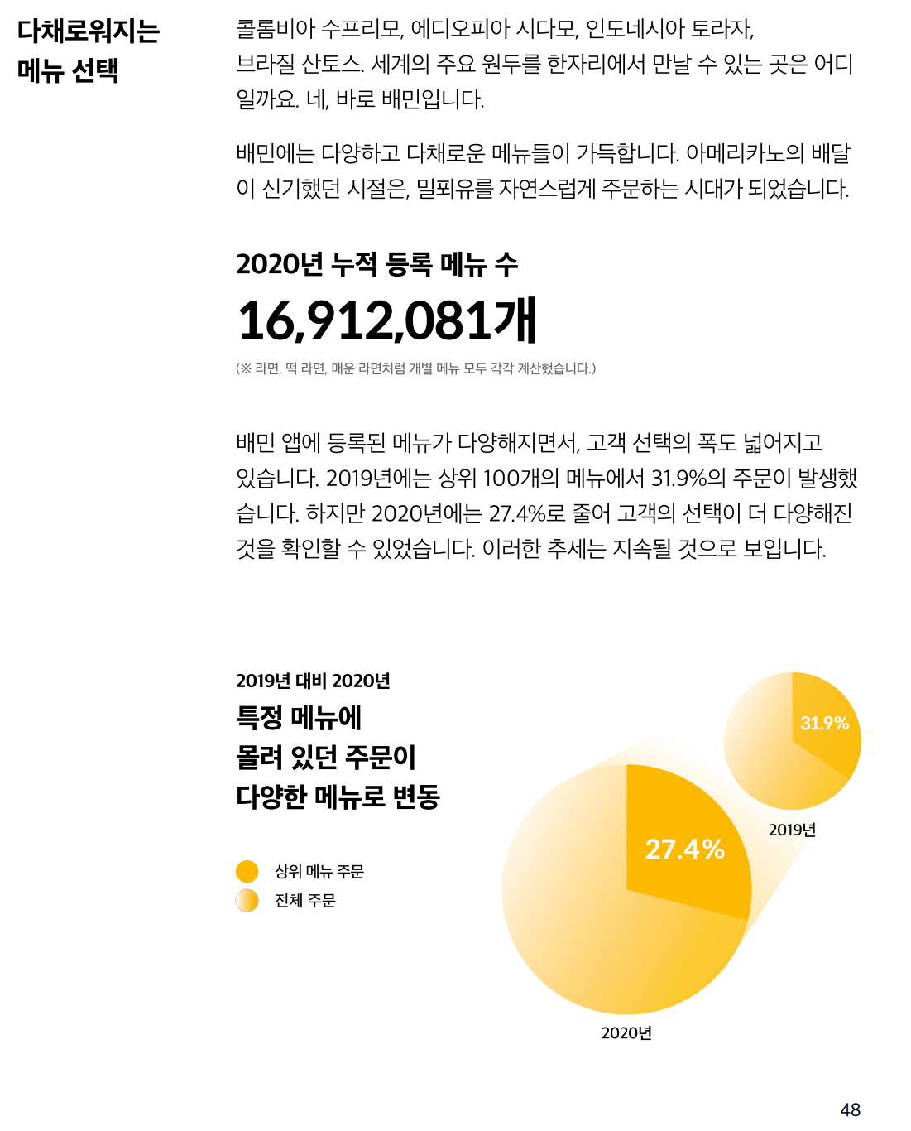
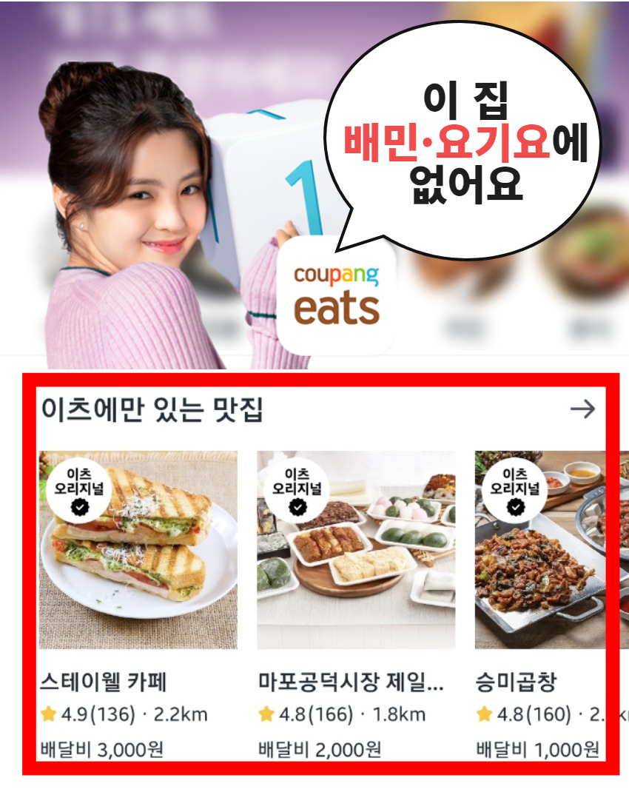
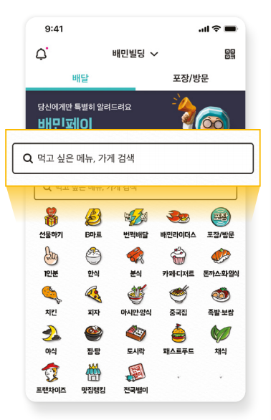
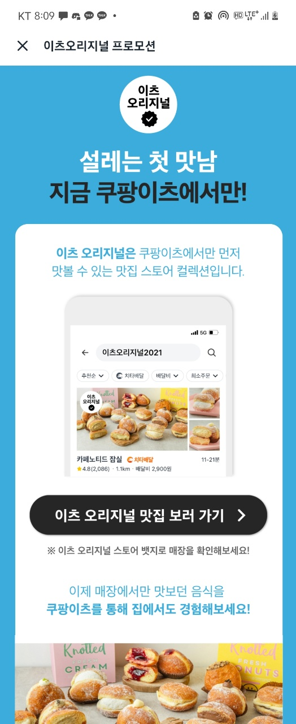




02
왜 유독 배민에게
더 불평하는 걸까요?
숫자가
맛을 대변하는 것은 아니니까.
둘째는 배달앱의 기본에 충실한 나머지 음식점 선택지가 가장 많다는 거야.
(음식점 개수에서만 경쟁을 펼치기 때문에 그렇다)
둘째는 배달앱의 기본에 충실한 나머지 음식점 선택지가 가장 많다는 거야.
(음식점 개수에서만 경쟁을 펼치기 때문에 그렇다)
숫자가
맛을 대변하지 않으니까.
가맹점
차별화 경쟁
고민이
불편함으로
사실,
정보의 양으로부터 오는 불편함은
배민에만 해당되는 문제는 아닙니다.
치타배달 (단건배달 서비스) 을 앞세워 무서운 속도로 점유율을
높이고 있는 쿠팡이츠 역시 마찬가지 입니다.
쿠팡이츠는 2021년6월부터 프로모션 일환으로
이츠 오리지널을 운영하고 있습니다.
*(이츠 오리지널 : 다른 배달플랫폼에는 없는 음식점을 별도로 표시)
이를 통해,
배달 플랫폼들이 배달속도, 배달평가를 통한 배달 서비스 개선에서
[가맹점 차별화] 로 경쟁이 확대됨을 알 수 있죠.
배민 앱에 등록된 메뉴가 다양해지면서,
고객 선택의 폭이 넓어진 것은 사실입니다.
하지만, 배달 플랫폼들이 너도나도 많이 보여주기에만
집중하고 있는 것이 진정으로 사용자를 위한 걸까요?
송파구 방이동 44-2 우아한형제들
짜장면 142개
국밥 198개
치킨 1,870개

Slide 16

7장-호준
배달의 불편함이 유독 배민에게 가혹한 이유를 짚고 넘어가니 ,, 억울한 기분이 드네요.
사실 배민이 업계 1위로 대표되고 사용자들을 위해 더 많은 음식점들을 제공하는건
잘못이 아니라 칭찬 받아야 할 행동이니까요!
그렇지만 ,, 사용자가 불편을 느끼는건 ,, 사실이며
이게 배민의 부정적인 이미지가 되어 어쩌면 충성도가 낮아지는 이유가 될 수도 있습니다.
----
그럼 우리는 어떻게 해야하는걸까요???
사용자는 ,, 생각하기 싫어합니다.
서비스에서 무언가가 불편하다는것을 알지만 그것의 원인과 대책을 생각하지는 않죠
이용자들이 불편함을
느끼는 건 팩트입니다.
“아이러니하죠.
배민이 배달앱의 대표라는 점도,
많은 선택지를 제공한다는 점도
분명 잘못이 아닙니다.
오히려 칭찬받아 마땅합니다.
하지만 이용자들이 현재 배민에
불편함을 느끼는 건 팩트입니다.”

Slide 17
<아리>
사용자들의 진짜 불편함
현재 사용자들은 너무 많은 음식점들 사이에서 어떤 음식을 찾아 주문해야 배달에 성공해야할지 고민합니다! 즉 ,, 쉽고 빠르게 자신에게 딱 맞는 (좋아하는) 음식을 제공받고 싶어하죠
하지만 현재 배민은?
배민은 현재 별점순, 주문이 많은순, 찜이 많은 순 등 ,, 선택을 도와주는 통계적 자료에 기반한 순위등을 제공하지만 ,,, 한계가 있습니다.
또한 ,, 더 많은 가게를 ‘보여’주려는 경쟁을 많이 펼치려고만 했지만 오히려 이제와선 그 노력이 사용자들에게 불편이 되고 있습니다. (선택을 도와주지 않는것이죠)
그게 과연 ,, ‘좋은 음식 먹고 싶은 곳’에서 먹고 싶은 배달의 민족들에게 최선을 다하는 걸까요?
삐익 ,, 아니라는 거죠!
보여
주기 뿐
03
과연,
배민 사용자들에게
최선을 다하고 있을까요?
배민은 늘

Slide 18
10장-아리
이제 우리는 사용자들에게 ‘좋은 음식’을 ‘선택’ 할 수 있는 가이드를 제공해야합니다.!
더 이상 지도상의 찍혀있는 가게 개수가 경쟁력이 될 수 없습니다.
사용자가 좋아할만한 음식, 음식점을 정확하게 분석하여 사용자도 모르는 혹은 만족할만한 음식을 추천할 수 있는것이 앞으로 배민의 미래가 될 것 입니다.

Slide 19

이 장은 삭제해야함 _ 안에 있는 자료는 18쪽에 참고해줘.
04
우리가 같은
민족이라면
이제 배민은 사용자에게 가이드를 제공해야 합니다.
바로, ‘좋은음식’을 선택할 수 있게 말이죠.
더 이상,
지도에 찍혀 있는 가게 수가 경쟁력이 될 수 없어요.
배민은 방향을 바꿔야 할 때 입니다.
어렵지 않아요. 저희와 함께해봐요.
‘좋은음식’
가이드
우리는 사용자들에게 ‘좋은 음식’을 선택할 수 있는 가이드를 제공해야하는거야.
더 이상 지도상의 찍혀있는 가게 수가 경쟁력이 될 수 없어
이제는 사용자가 좋아할만한 음식, 음식점을 얼마나 정확하게 추천해줄 수 있는가가 관건인거야!
(근거 -> 설명을 해준다. )

Slide 20
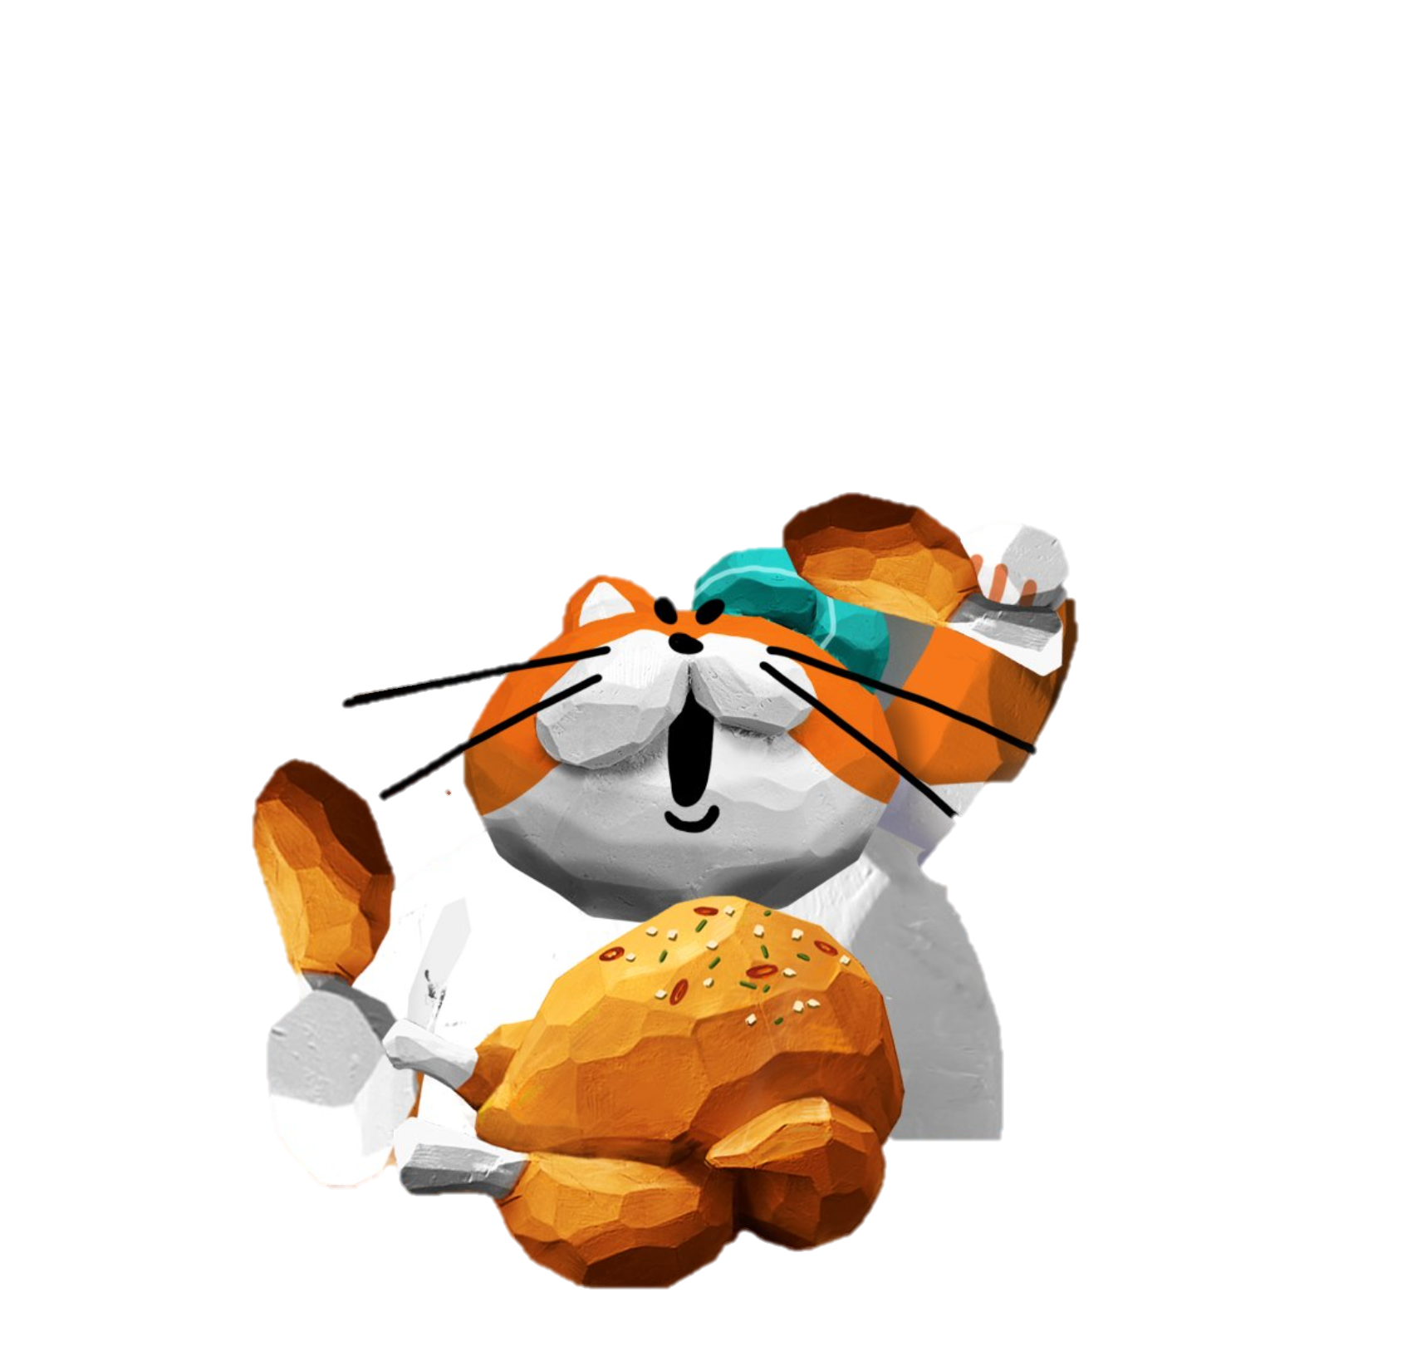

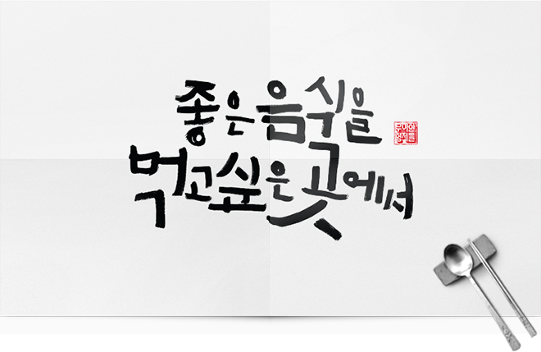

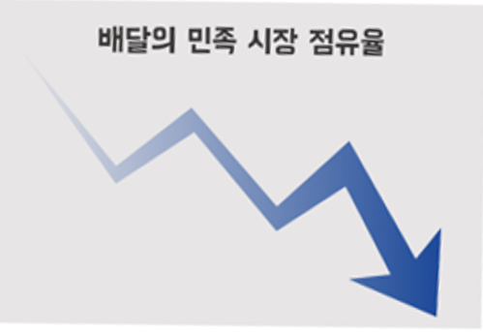
기존의 슬로건은 굳이 안넣어도 될듯.
배민의
비전
바꿔버릴거다 냥 !

Slide 21


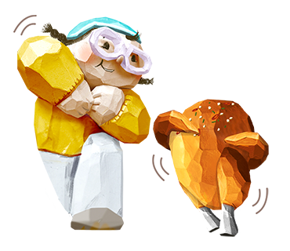


배민의
비전
새로운 배민 비전 최종 고정 해줘!
2022.ver
우아한
형제들
비전
좋 하는음 을
먹고싶 에
식
곳
아
은
서

Slide 22
배민의
비전
2022.ver
우아한
형제들
비전
좋 하는음 을
먹고싶 에
식
곳
아
은
서

Slide 23
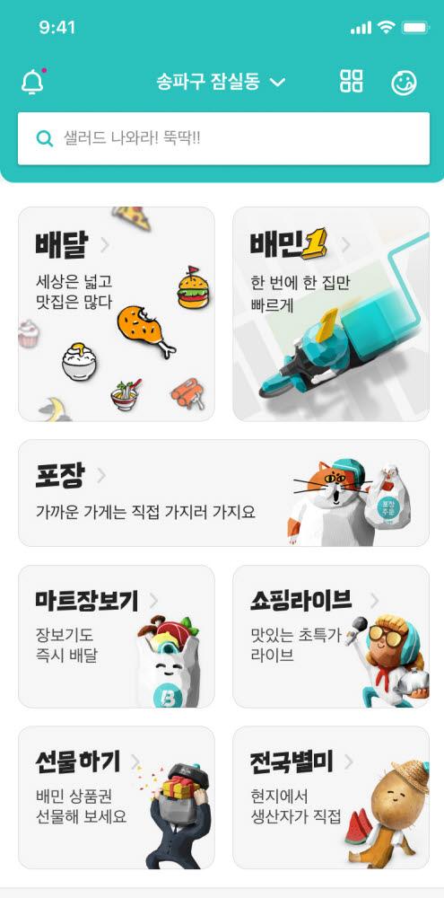
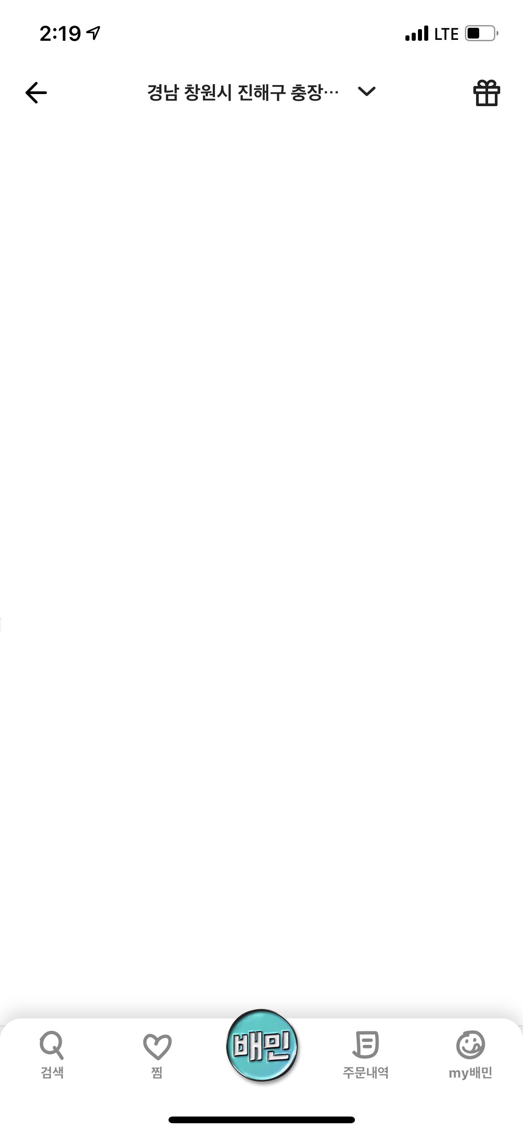
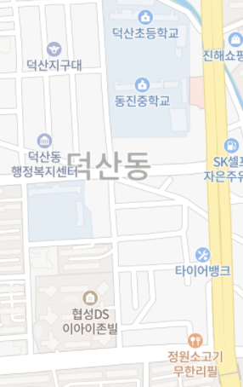
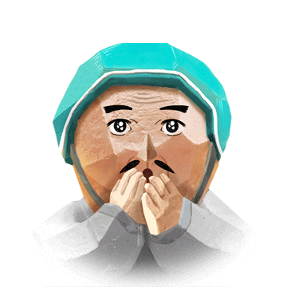
알고리즘 부분 호준
취향저격
비 오는 저녁에 어울리는 음식
가게 1
메뉴1
메뉴2
가게 2
메뉴1
메뉴2
가게 3
메뉴1
메뉴2
당신이 즐겨 먹는 음식
취향저격
가게 1
메뉴1
메뉴2
가게 2
메뉴1
메뉴2
가게 3
메뉴1
메뉴2
새로 생긴 음식

Slide 24
취향저격
가게 별 데이터를 처리한 후, 사용자 별 데이터를 받아
총 3개의 추천 알고리즘을 통해 사용자에게 다양한 가게와 메뉴를 추천해줍니다.
그 후 추천 결과를 학습하여 좀 더 개선된 서비스를
제공할 수 있을 것입니다.
DB
예측 모델 사용
가게 별
데이터
사용자 별
데이터
결과 확인
CF(협업 필터링)
기반 추천
CBF(컨텐츠 필터링)
기반 추천
서비스화
통계학 기반 추천

Slide 25

DB
NLP
(자연어처리)
가게 1
메뉴 1
메뉴 1
메뉴 1
--------------->
속성 1
속성 1
속성 1
가게 별
리뷰 데이터
속성 2
속성 2
속성 2
속성 3
속성 3
속성 3
가게 데이터를 어떻게 사용할까요?
가게 데이터 중 리뷰 데이터를 이용합니다. 리뷰 속에는 메뉴와 그 메뉴의 맛과 재료에 대한 속성이 들어있습니다.
바로 이러한 데이터를 통해 가게의 메뉴 별 속성값을 매칭해주게 됩니다.

Slide 26
DB
유저 1
가게
메뉴
속성
가게 1 : w_1
메뉴 1 : w_1
속성 1 : w_1
유저 별
주문 내역
가게 2 : w_2
메뉴 2 : w_2
속성 2 : w_2
가게 3 : w_3
메뉴 3 : w_3
속성 3 : w_3
너는 OO가게의 OO한 OO을 먹었다
유저의 주문 내역을 통해 해당 가게의 정보 데이터와 메뉴 태그를 상속받습니다.
상속받은 태그는 가게, 메뉴(음식)과 속성값(맛, 재료 등)으로 나누어 적재됩니다.
너는 OO가게의 OO한 OO을 먹는게 보기 좋아~
유저의 주문 내역을 통해 해당 가게의 정보 데이터와 메뉴 태그를 상속받습니다.
상속받은 태그는 가게, 메뉴(음식)과 속성값(맛, 재료 등)으로 나누어 적재한다.
※ 가중치 W_i는 전체 주문횟수 분의 가게 이용횟수 (백분율)로 순서화를 한다.

Slide 27
너는 OO가게의 OO한 OO을 먹었다
위의 유저의 특성을 표현하자면,
유저 데이터는 총 2개의 매트릭스로 구성이 되어있습니다.
메뉴/가게 | 가게 1 | 가게 2 | 가게 3
메뉴 1 | 0 | 1 | 0
메뉴 2 | 1 | 1 | 1
메뉴 3 | 0 | 0 | 1
메뉴 4 | 1 | 0 | 0
속성/메뉴 | 메뉴 1 | 메뉴 2 | 메뉴 3
속성 1 | 1 | 1 | 1
속성 2 | 1 | 0 | 0
속성 3 | 1 | 1 | 0
속성 4 | 0 | 0 | 1
※ 행렬 값은 관계 있음 1 / 관계 없음 0 으로 구성되어 있다.

Slide 28
위험 분산
Risk Hedge
일을 진행함에 따라 다양한 리스크가 발생하게 됩니다.

Slide 29

필터버블
추천피로도
자기강화현상
개인화 추천 서비스는 긍정적인 변화를 추구합니다.
그러나 안타깝게도 서비스의 부정적인 단면도 예상해 볼 수 있습니다.
사용자는 걸러진 정보만을 접하게 되어
사용자의 선택을 제한할 수 있는 필터 버블 현상이 일어날 수 있습니다.
또한 사용자는 비슷한 아이템들이 계속 제시됨에 따라 새로운 것이 없다고 느끼게 되고, 추천 서비스에 대한 피로도가 쌓이게 됩니다.
추천피로도로 인해 추천이 지루해지고, 서비스 이용의 선호도가 떨어질 수 있습니다.
마지막으로 개인화 추천 서비스의 알고리즘을 통해 사용자는 주문 내역과 취향에 맞게 전형화 된 추천 모델을 갖게 됩니다. 비슷한 추천들을 계속 받으면서 사용자는 취향의 자기강화 현상을 겪게 될 수 있습니다.

Slide 30


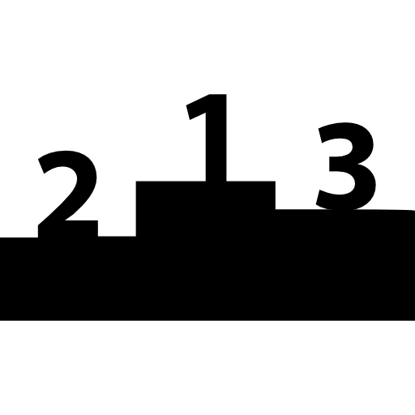
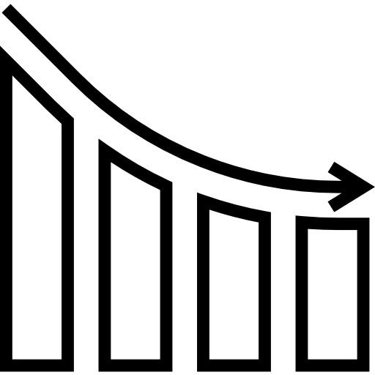
사용자와
사장님의 불편
개인화 추천 서비스에 대해 사용자와 사장님의 불편이 발생할 수 있습니다.
사용자는 추천 서비스에서 최신 트렌드 반영이 되지 않아
불편함을 느낄 수 있습니다.
또한 추천 받은 가게의 음식이 입맛에 맞지 않아
부정적인 감정이 생길 수 있습니다.
사장님 또한 이 추천 서비스에 자신의 가게가 추천되지 않아
속상한 마음을 넘어 추천 알고리즘 자체에 의구심을 갖게 될 수도 있습니다.
이런 마음을 사장님의 눈높이에 맞춰 알기 쉽게 알고리즘에 대해 설명해드린다면 불만을 감소시킬 수 있을 것입니다.

